Slide 1
Дипломный проект на тему:
Информационная система автоматизации бизнес-процесса продаж музыкального оборудования
Автор работы:
Махницкий Дмитрий Сергеевич,
студент 3 курса, группы 37/11-К/ИТО
направления подготовки 09.02.07 Информационные системы и программирование
Руководитель:
Ветров Дмитрий Александрович
Смоленск

Slide 2
Актуальность темы исследования
Актуальность обосновывается тем, что в современном мире одна часть работы – автоматизирована, а другая – нет. Соответственно, для улучшения качества жизни людей необходимо внедрять автоматизацию везде, где это возможно, включая продажи музыкального оборудования.

Slide 3
Объект и предмет исследования
Объект исследования – бизнес-процесс продажи музыкального оборудования.
Предмет исследования – метод автоматизации бизнес-процесса продажи музыкального оборудования путём создания и внедрения информационной системы.

Slide 4
Цель и задачи исследования
Цель исследования автоматизация бизнес-процесса «Продажа музыкального оборудования» путём разработки ИС
Задачи исследования:
- описать сущность рассматриваемого бизнес-процесса и особенности его автоматизации,
- рассмотреть существующие подходы к автоматизации исследуемого бизнес-процесса,
- провести анализ проблем автоматизации бизнес-процесса и рассмотреть пути их решения,
- привести характеристику деятельности ООО «Музыкант»,
- провести анализ бизнес-процесса,
- составить требования к элементам системы автоматизации,
- спроектировать и разработать информационное, алгоритмическое и программное обеспечение для задачи автоматизации бизнес-процесса,
- разработать и выполнить тесты для проверки разработанного ПО,
- экономически обосновать проектные решения по автоматизации бизнес-процесса.

Slide 5
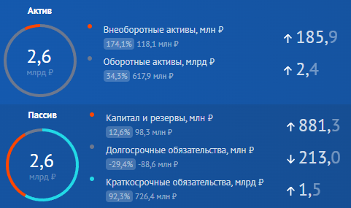

Характеристика объекта исследования
ООО «Музыкант» (товарный знак «Музторг») – экосистема для музыкантов и крупнейшая сеть из 41 музыкальных магазинов в России.
ОКВЭД-2: 47.59.5: Торговля розничная музыкальными инструментами и нотными изданиями в специализированных магазинах.

Slide 6
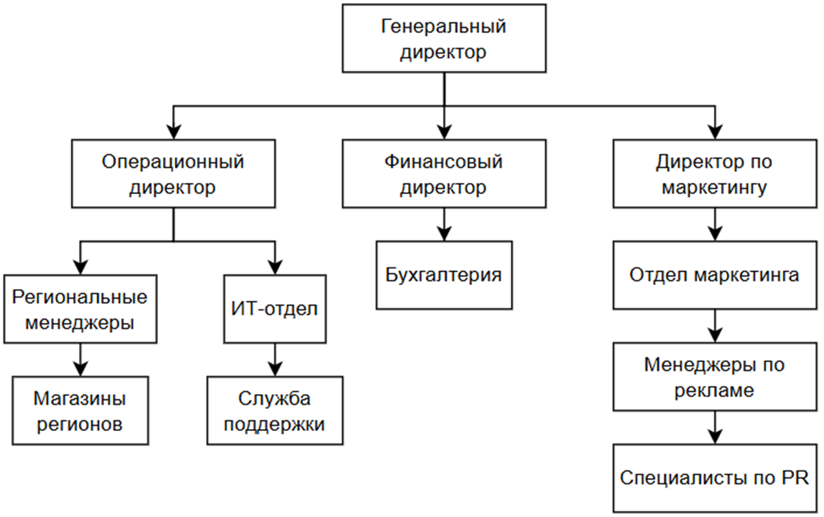
Организационная структура
Согласно открытым источникам, организационная структура Музторга довольно минималистична, несмотря на масштабы компании. Возможно, компания имеет более детальную структуру, но не раскрывает ее как коммерческую тайну.

Slide 7
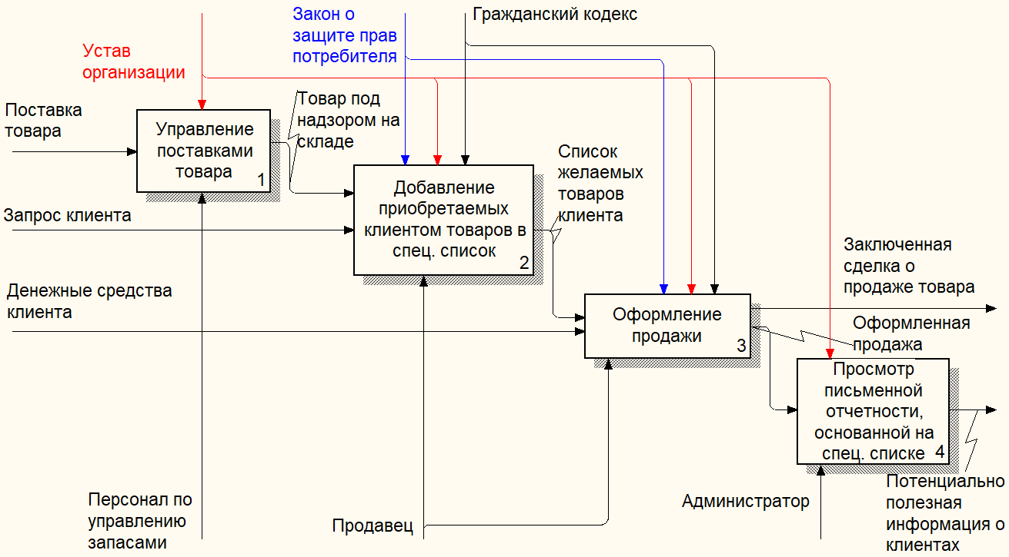
Модель AS-IS

Slide 8
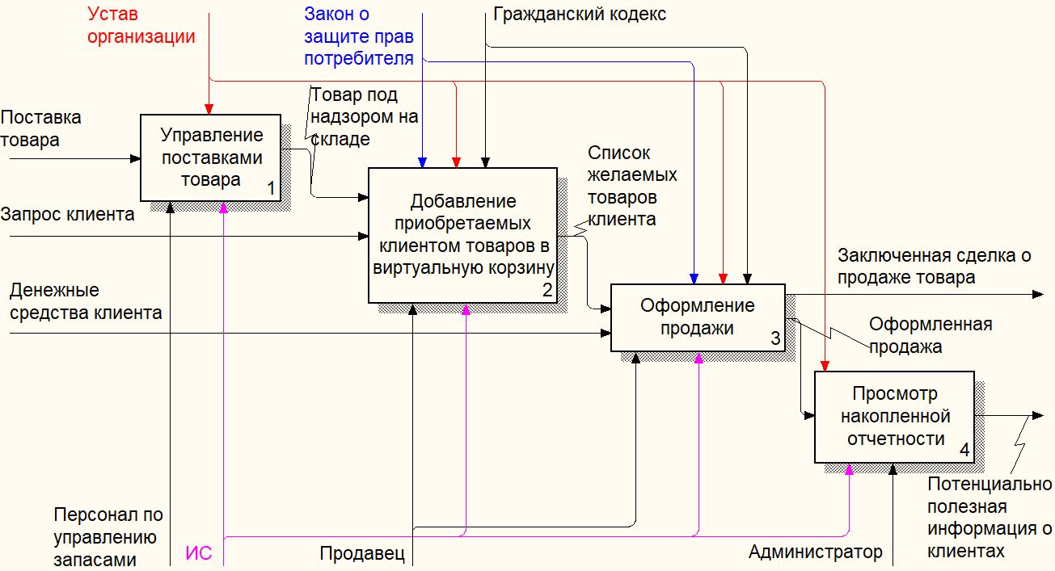
Модель TO-BE

Slide 9
Функции разрабатываемой ИС автоматизации продаж музыкального оборудования
№ | Название функции или программного модуля, выполняющего функцию
1 | Добавление новой партии поступившего на склад товара в ИС
2 | Резервное копирование базы данных
3 | Поиск товара по различным свойствам
4 | Вывод баннера с полным описанием товара
5 | Добавление доступного товара в корзину
6 | Оформление ФХЖ
7 | Проведение оплаты
8 | Получение расчетных значений
9 | Оформление возврата товара клиентом
10 | Отображение отчетности с настроенными параметрами
11 | Изменение цветовой темы приложения
12 | Вход в систему (идентификация, аутентификация и авторизация пользователя)
13 | Резервирование набора товаров

Slide 10
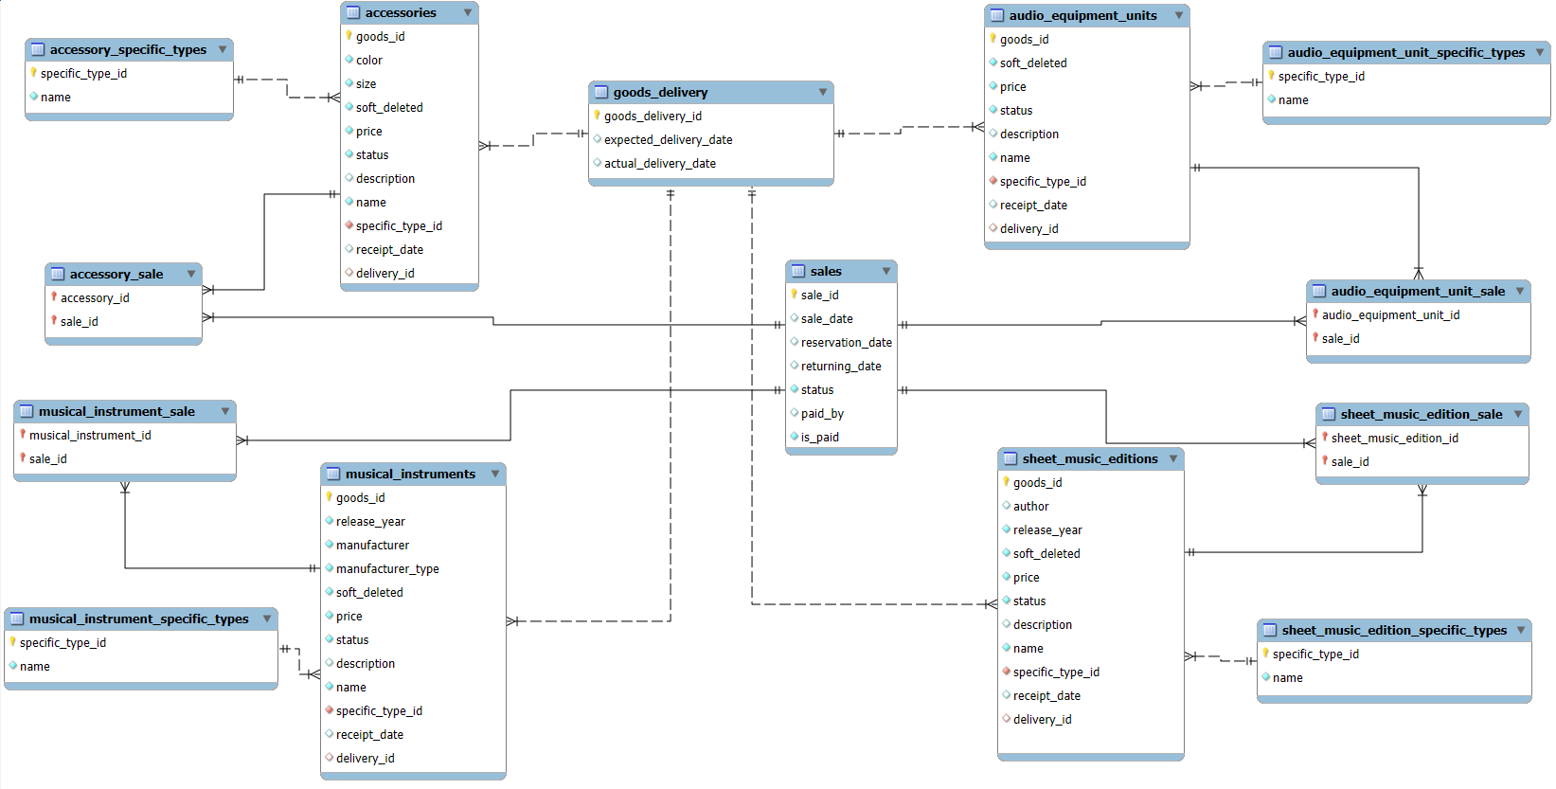
Разработка
База данных смоделирована с помощью библиотеки Microsoft.EntityFrameworkCore на языке программирования С# и системы управления базами данных MySQL.

Slide 11
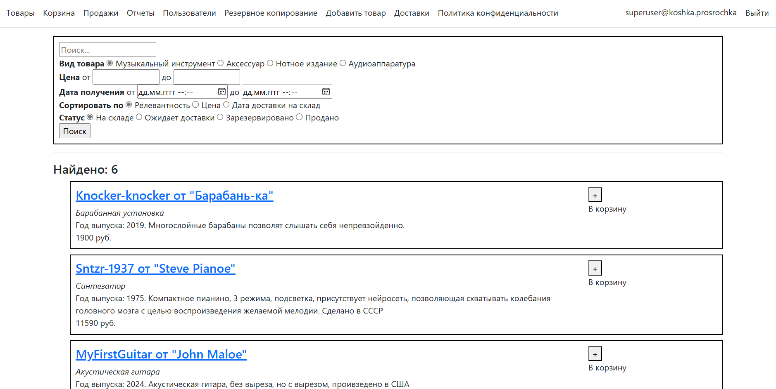
Списковая страница поиска товаров

Slide 12
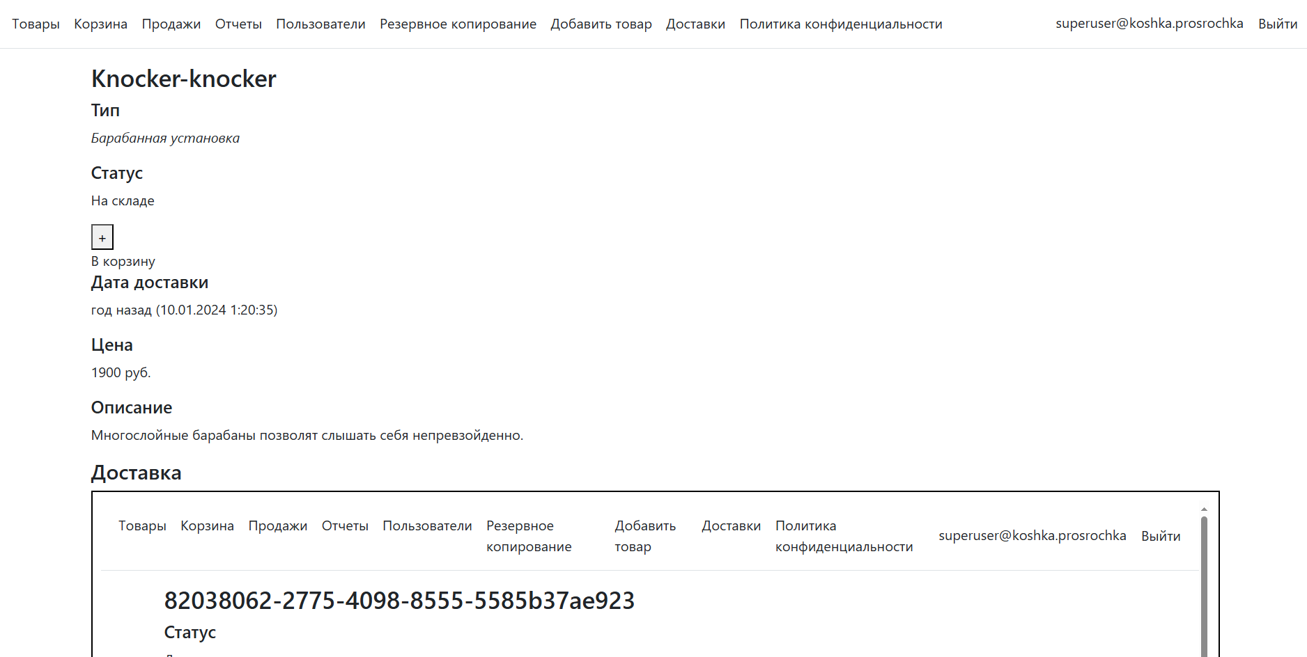
Детальная страница товара

Slide 13
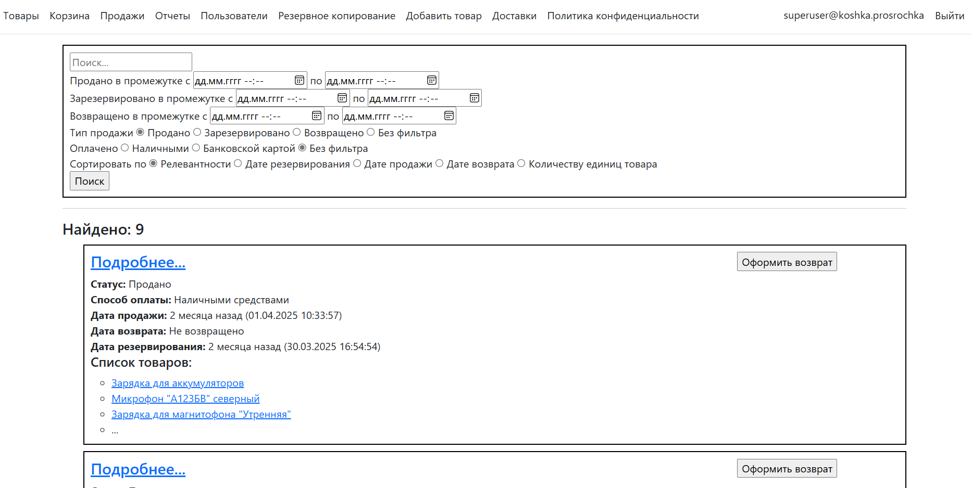
Списковая страница поиска продаж

Slide 14
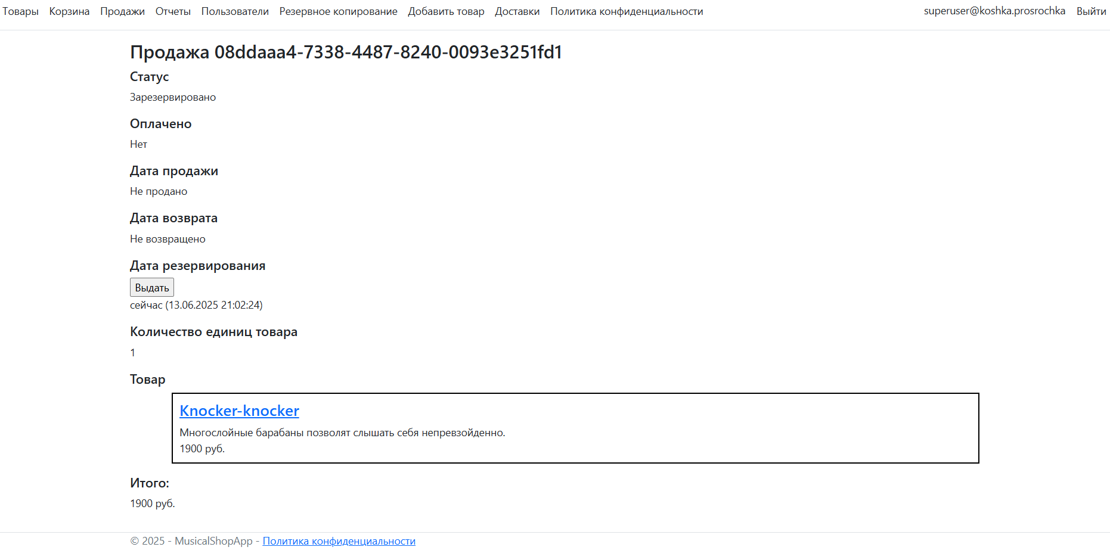
Детальная страница продажи

Slide 15
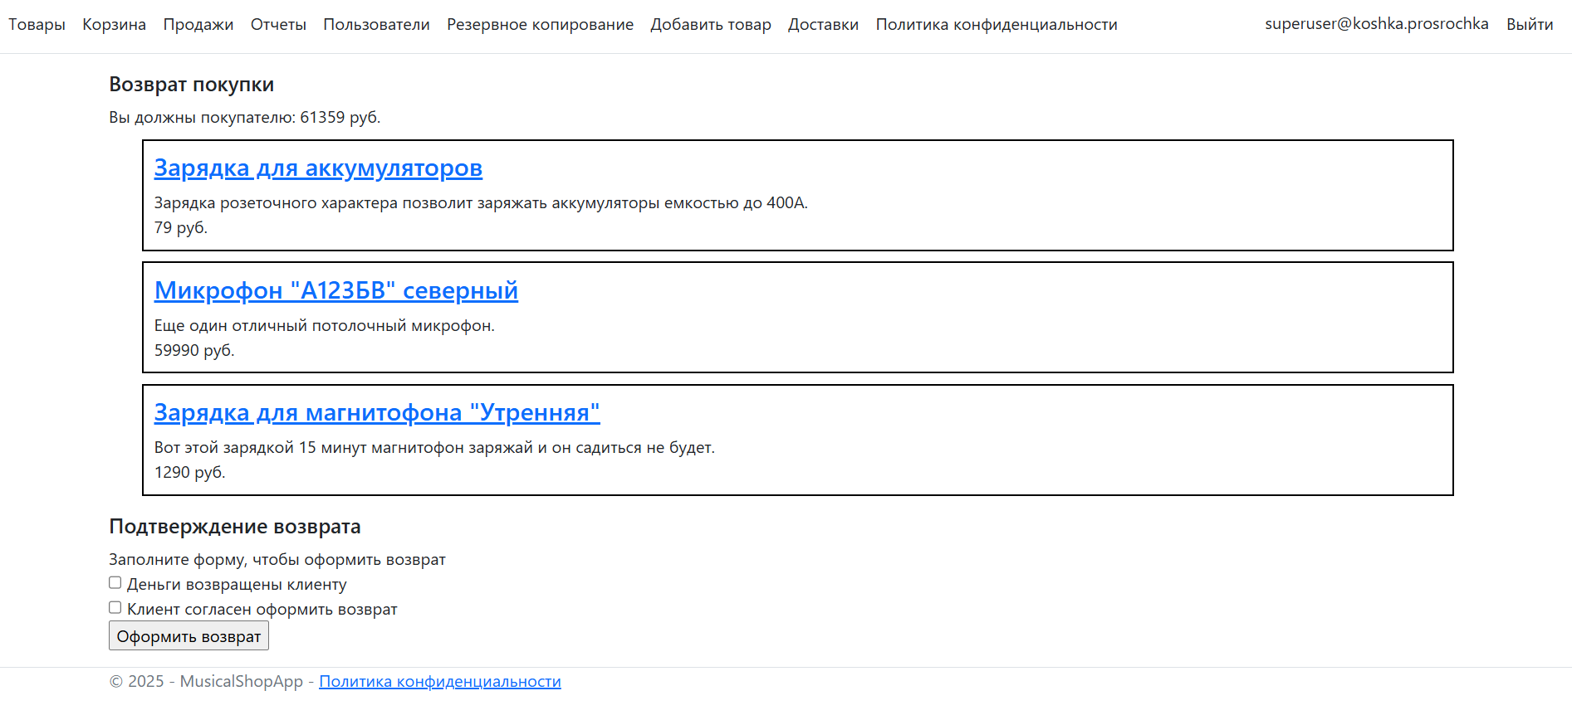
Страница возврата продажи

Slide 16
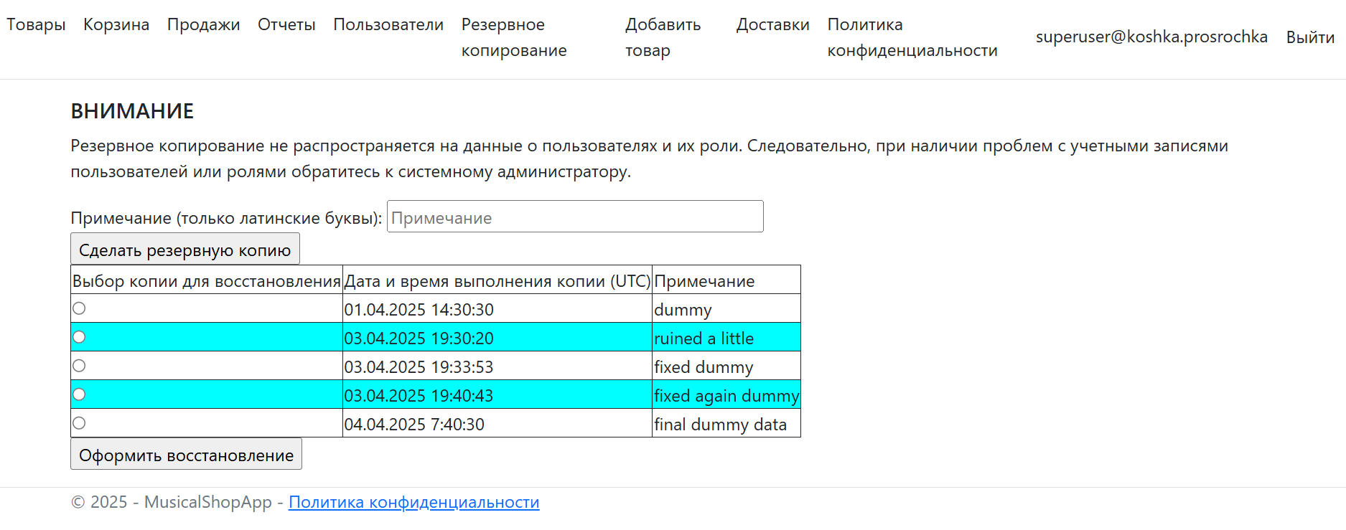
Резервное копирование

Slide 17
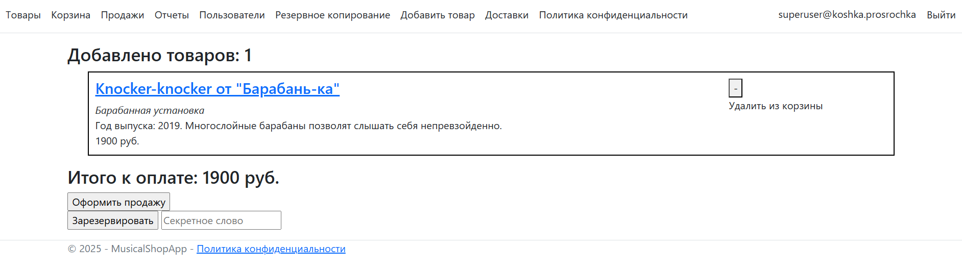
Корзина

Slide 18
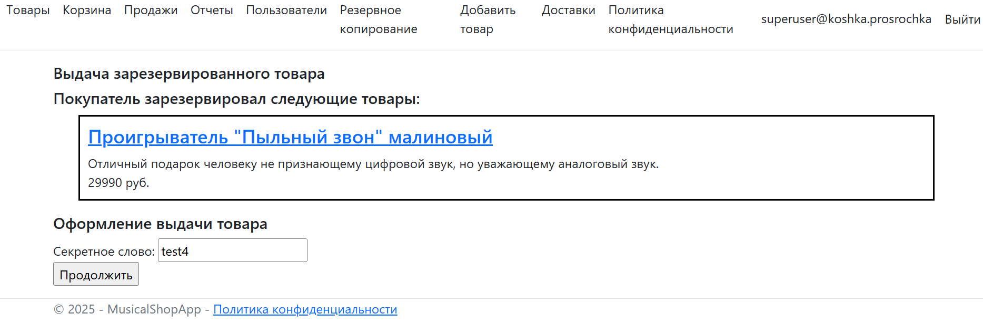
Страница выдачи зарезервированной продажи

Slide 19
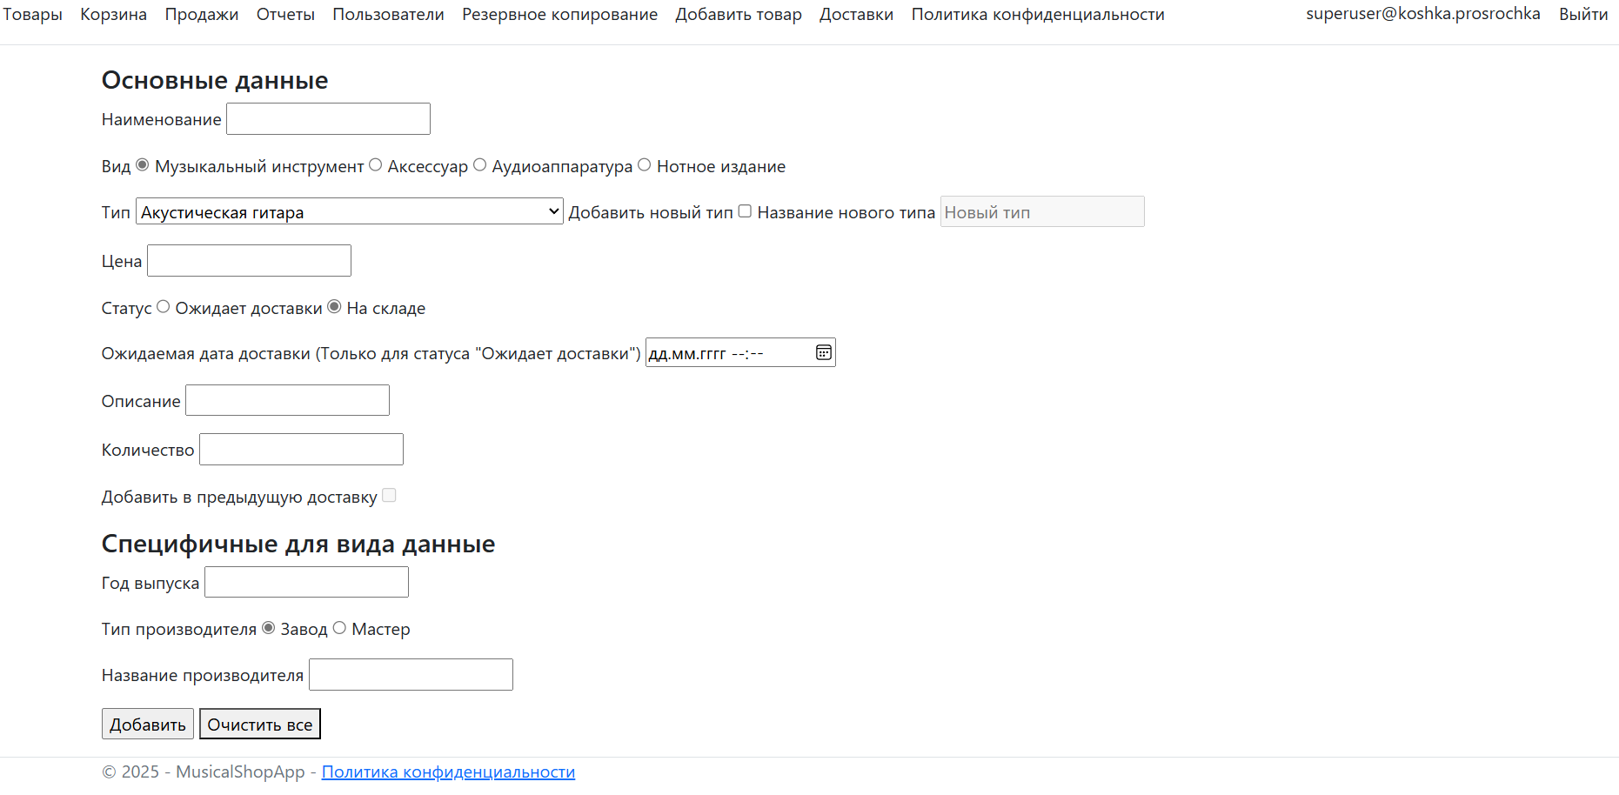
Добавление товара в ИС

Slide 20
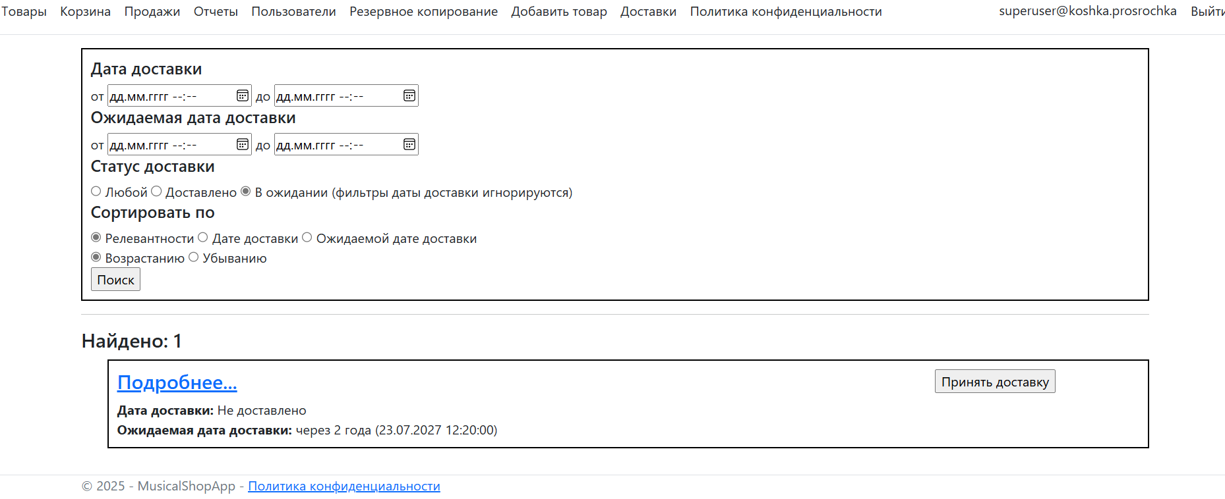
Списковая страница поставок

Slide 21
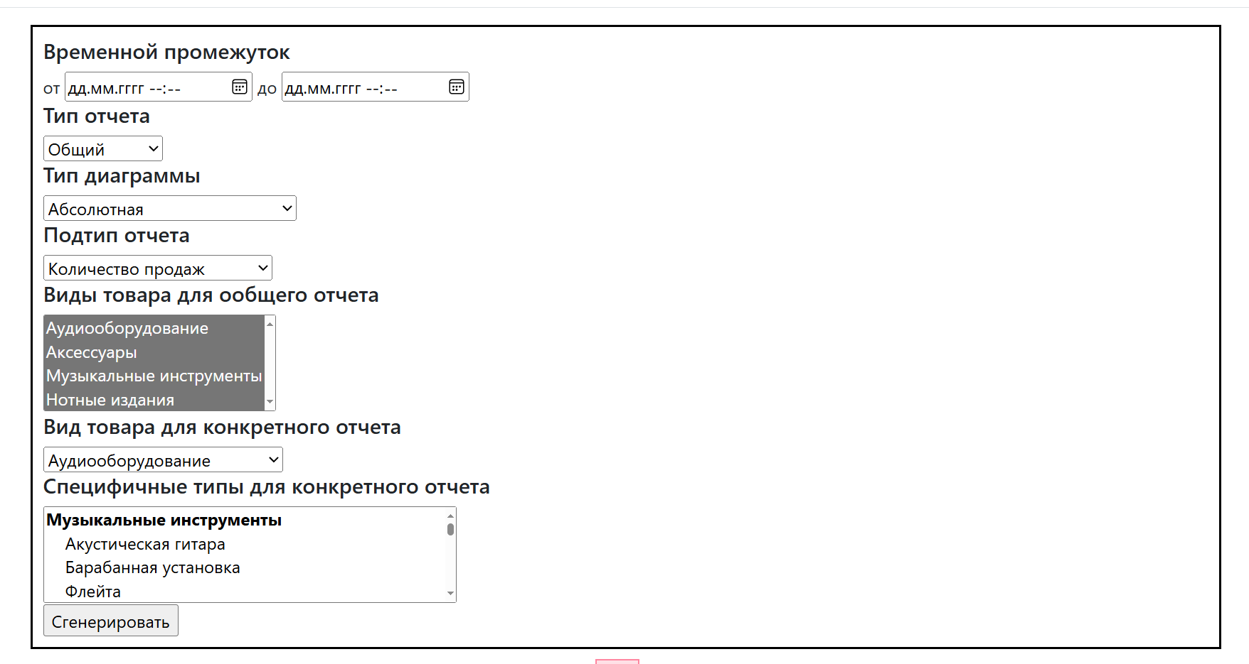
Настройки отчета

Slide 22
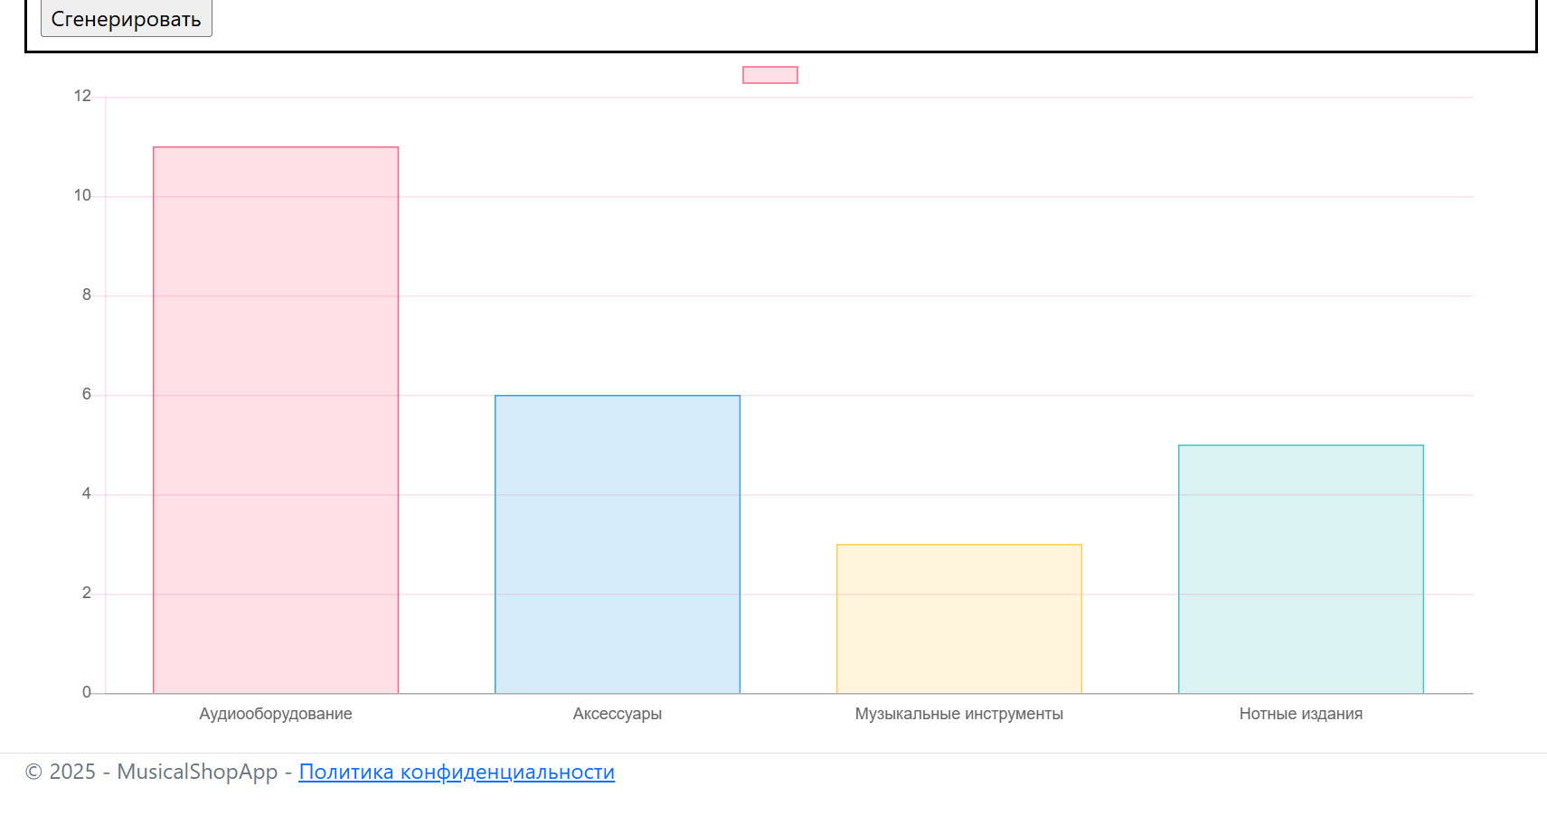

Slide 23
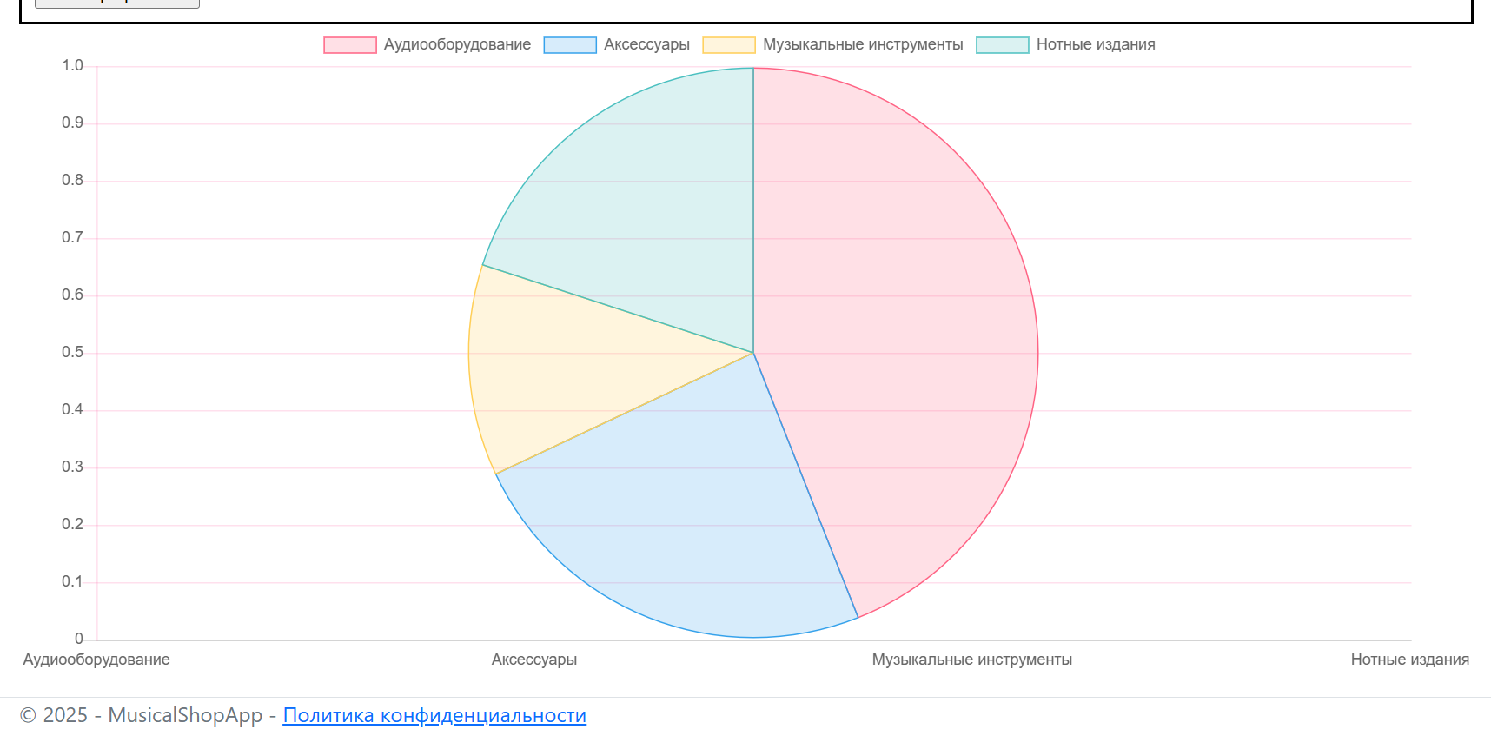

Slide 24
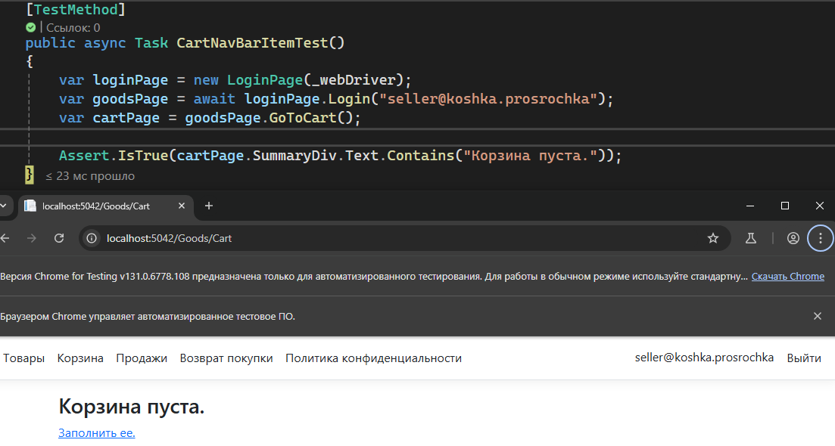
Тест на selenium

Slide 25
Экономический эффект от внедрения ИС
1
Меньшая вероятность ошибки
4
Централизованное хранение информации
Благодаря ИС обслуживание покупателей станет более качественным.
Информация о товарах хранится в одной базе данных, она не разбросана по всему помещению (как листы бумаги) и не может быть случайно утеряна. Резервные копии сводят вероятность потери информации к минимальной.
2
Более быстрое обслуживание
Например, вместо того чтобы проверять наличие товара на складе, продавцу достаточно найти данный товар в ИС и прочитать его статус. Очереди станут меньше, а значит покупатели, которые «испугались» больших очередей, не уйдут.
5
Дополнительные возможности благодаря API
ИС имеет API, позволяющий просматривать информацию о товарах в ИС и их статусах, а так же резервировать товар для покупки. Покупатели смогут не покидая дом узнать необходимую информацию или зарезервировать товар.
3
Электронные отчеты
Отчеты благодаря ИС – более детальные, автоматизированные и легко настраиваемые. Планирование закупок становится более разумным.

Slide 26
Заключение
Все задачи были пошагово выполнены в работе. Цель достигнута.

Slide 27
СПАСИБО ЗА ВНИМАНИЕ!
Смоленск

